Slide 1
48-1
These materials are by the Kongki Ka Project and are made available to you under the terms of the Creative Commons Attribution ShareAlike license 4.0.
You have permission to share and redistribute these materials in any format and to make reasonable revisions and adaptations of this translation, provided that:
You include the above licence and source information.
If you redistribute these materials or create derivatives, you must distribute your contributions under the same license as the original.
The Holy Bible, Berean Standard Bible, BSB is produced in cooperation with Bible Hub, Discovery Bible, OpenBible.com, and the Berean Bible Translation Committee. This text of God's Word has been dedicated to the public domain.
Hindi text is from Free Bibles India. This translation is made available under the terms of a Creative Commons Attribution-ShareAlike 4.0 International License.
Notes:
Ch
48 Persecution
1. Deacons appointed – Acts 6:1-7 (Left Top)
2. Stephen – Acts 6:8 – 8:4 (Right Top)
3. Philip, Peter and John in Samaria – Acts 8:4-25 (Right Bottom)
4. Philip and the Ethiopian – Acts 8:25-40 (Left Bottom)
5. Saul’s Conversion – Acts 9:1-9 (Left Center)
6. Ananias prays for Saul– Acts 9:10-19a (Center Lower)
7. Saul’s Escape – Acts 9:19b-31 (Center Upper)

Slide 2
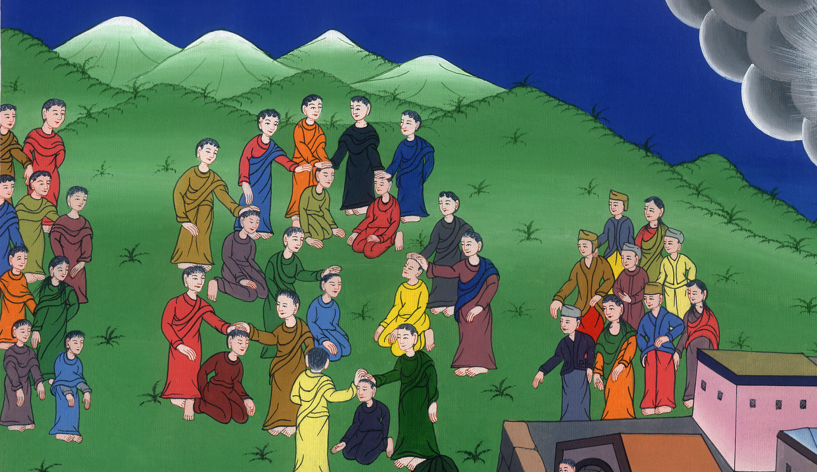
सात नामि सवको का चुना जाना - प्रेरितों के काम 6:1-15
This work is licensed under a Creative Commons Attribution-ShareAlike 4.0 International License

Slide 3
Deacons appointed
– Acts 6:1-15
सात नामि सवको का चुना जाना - प्रेरितों के काम 6:1-15

Slide 4
सात नामि सवको का चुना जाना - प्रेरितों के काम 6:1-15

Slide 5
1In those days when the disciples were increasing in number, the Grecian Jews among them began to grumble against the Hebraic Jews…
1उन दिनों में जब चेलों की संख्या बहुत बढ़ने लगी, तब यूनानी भाषा बोलनेवाले इब्रानियों पर कुड़कुड़ाने लगे…

Slide 6
प्रेरितों के काम 6:1

Slide 7
…because their widows were being overlooked in the daily distribution of food.
…कि प्रतिदिन की सेवकाई में हमारी विधवाओं की सुधि नहीं ली जाती।

Slide 8
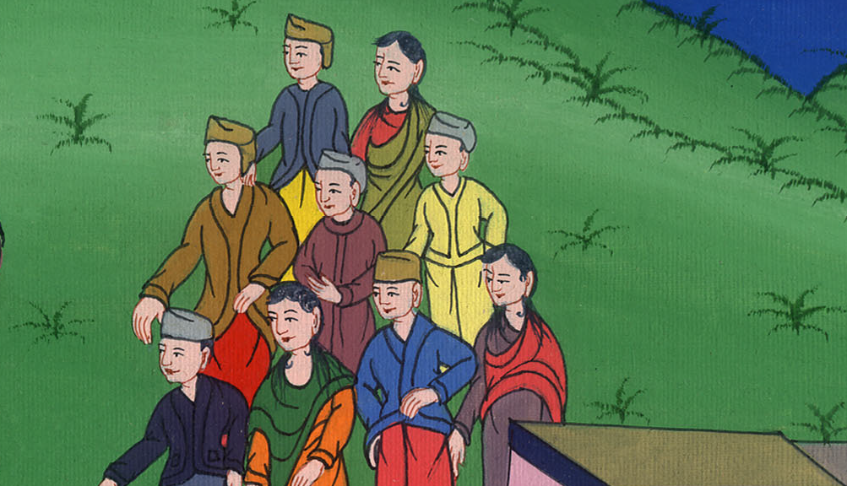
प्रेरितों के काम 6:1

Slide 9
2So the Twelve summoned all the disciples and said, “It is unacceptable for us to neglect the word of God in order to wait on tables.
2तब उन बारहों ने चेलों की मण्डली को अपने पास बुलाकर कहा, “यह ठीक नहीं कि हम परमेश्वर का वचन छोड़कर खिलाने-पिलाने की सेवा में रहें।

Slide 10
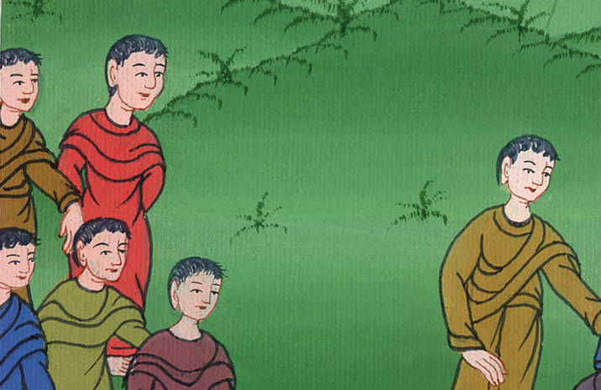
प्रेरितों के काम 6:2

Slide 11
3Therefore, brothers, select from among you seven men confirmed to be full of the Spirit and wisdom. We will appoint this responsibility to them
3इसलिए हे भाइयों, अपने में से सात सुनाम पुरुषों को जो पवित्र आत्मा और बुद्धि से परिपूर्ण हो, चुन लो, कि हम उन्हें इस काम पर ठहरा दें।

Slide 12
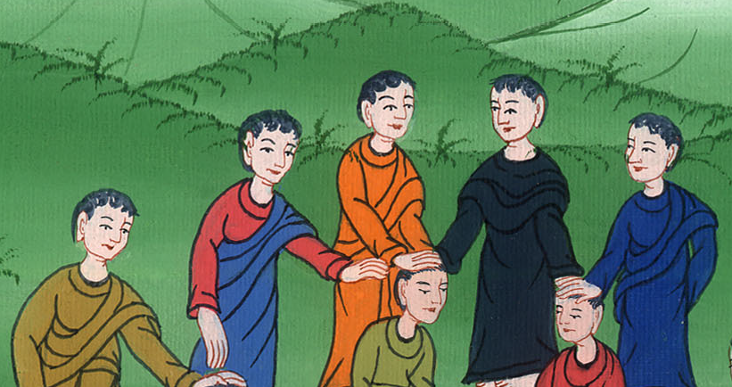
प्रेरितों के काम 6:3

Slide 13
4and will devote ourselves to prayer and to the ministry of the word.”
4परन्तु हम तो प्रार्थना में और वचन की सेवा में लगे रहेंगे।”

Slide 14
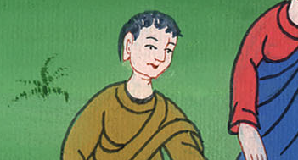
प्रेरितों के काम 6:4

Slide 15
5This proposal pleased the whole group. They chose Stephen, a man full of faith and of the Holy Spirit, as well as Philip, Prochorus, Nicanor, Timon, Parmenas, and Nicolas from Antioch, a convert to Judaism.
5यह बात सारी मण्डली को अच्छी लगी, और उन्होंने स्तिफनुस नामक एक पुरुष को जो विश्वास और पवित्र आत्मा से परिपूर्ण था, फिलिप्पुस, प्रुखुरुस, नीकानोर, तीमोन, परमिनास और अन्ताकियाª वासी नीकुलाउस को जो यहूदी मत में आ गया था, चुन लिया।

Slide 16
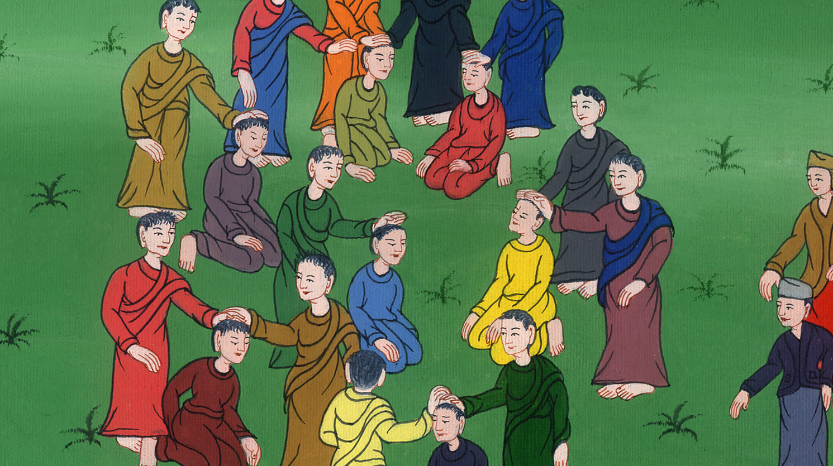
प्रेरितों के काम 6:5

Slide 17
6They presented these seven to the apostles, who prayed and laid their hands on them.
6और इन्हें प्रेरितों के सामने खड़ा किया और उन्होंने प्रार्थना करके उन पर हाथ रखे।

Slide 18
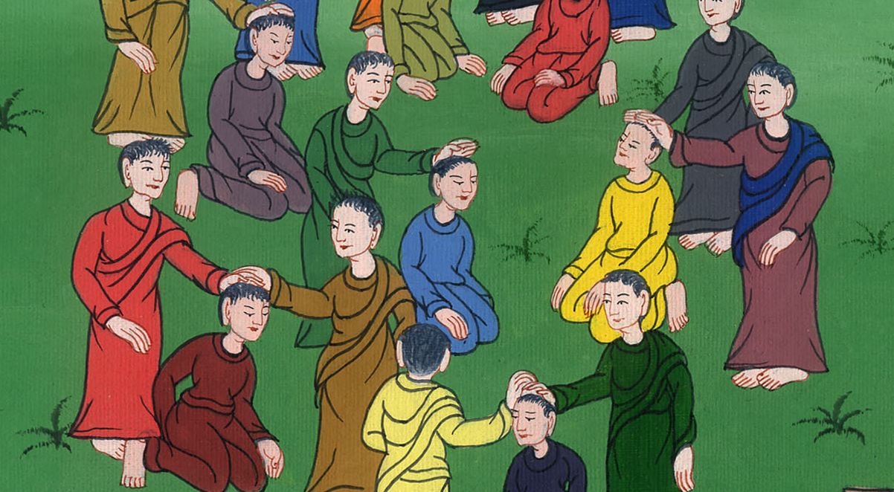
प्रेरितों के काम 6:6

Slide 19
7So the word of God continued to spread. The number of disciples in Jerusalem grew rapidly, and a great number of priests became obedient to the faith.
7और परमेश्वर का वचन फैलता गया^{b} और यरूशलेम में चेलों की गिनती बहुत बढ़ती गई; और याजकों का एक बड़ा समाज इस मत के अधीन हो गया।

Slide 20
प्रेरितों के काम 6:7

